Slide 1
Бюджет для граждан
«Исполнение бюджета
Озёрского городского округа
за 2018 год»

Slide 2
Основные параметры исполнения бюджета
Озерского городского округа за 2018 год
млн рублей
3430,7
3 410,0
доходы
расходы
профицит

Slide 3
Доходы бюджета Озерского городского округа в 2018 году
млн рублей
+ 1,5 %
3430,7
2018 год

Slide 4
Динамика налоговых и неналоговых доходов бюджета Озерского городского округа
млн рублей
650,4
633,9
759,5
807,3
+ 6,3%
+ 19,8%
+ 24,1%

Slide 5
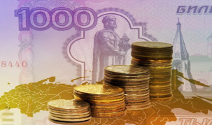
Федеральные и региональные средства, поступившие в бюджет Озерского городского округа в 2018 году
млн рублей
+ 0,1%
Целевые средства:
2022,4
Субсидии бюджетам городских округов
430
Субвенции бюджетам городских округов
1592,4

Slide 6
Отраслевая структура расходов бюджета Озерского городского округа в 2018 году
млн рублей
Жилищно-коммунальное хозяйство
168,3
7,1
0,2%
Обслуживание государственного и муниципального долга
5,0%
Национальная экономика
204,8
6,0%
Охрана окружающей среды
0,5
Культура и кинематография
286,0
3,9
0,1%
Средства массовой информации
8,4%
148,6
4,4%
1 838,0
Образование
Общегосударственные вопросы
53,9%
Национальная безопасность и правоохранительная деятельность
28,1
Социальная политика
645,3
0,8%
18,9%
79,4
Физическая культура и спорт
2,3%

Slide 7
Расходы бюджета социального характера в 2018 году
млн. рублей
+ 7,6%
2848,7
83,5 %
Ключевые направления:
Образование
1838,0
+9,3%
Физкультура и спорт
79,4
+27,4%
Культура, кинематография
286,0
+13,4%
Социальная политика
645,3
-0,8%

Slide 8
Расходы бюджета Озерского городского округа на оплату труда с учетом обязательных взносов 2018 году
млн. рублей
+9,9%
1712,0
1881,0
2017 год
2018 год

Slide 9
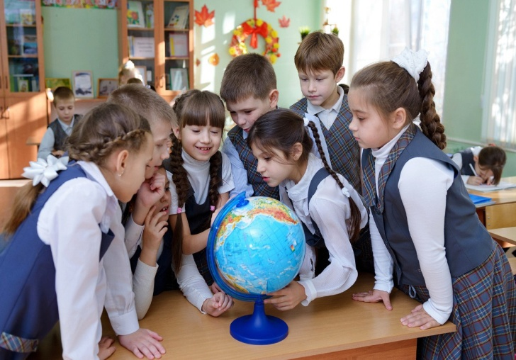
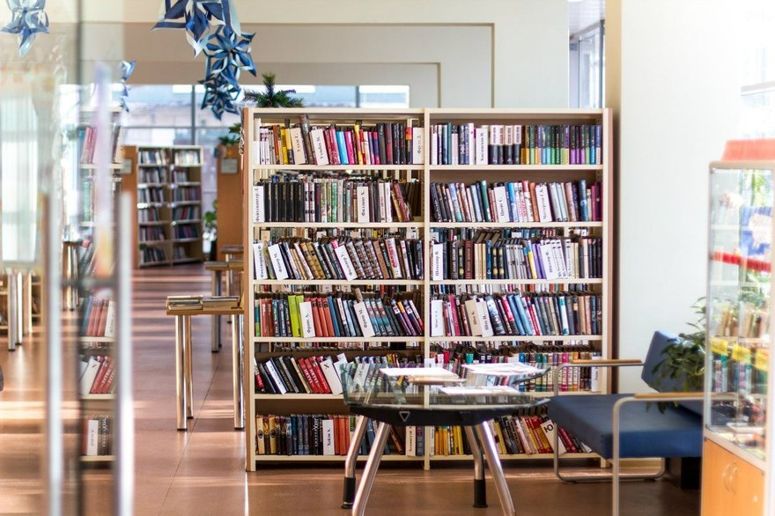
Использование бюджетных средств на социальную сферу в 2018 году
Обеспечено:
Средняя заработная плата во исполнение Указов Президента РФ от 07.05.2012 № 597, от 01.06.2012 № 761 в течение 2018 года доводилась до уровня:
Педагогическим работникам:
в общеобразовательных учреждениях
до 35 106,00 рублей
в дошкольных образовательных учреждениях до 29 149,00 рублей
в учреждениях дополнительного образования детей до 38 475,00 рублей
Работникам культуры до 29 764,45 рублей
В 2018 году уровень минимальной заработной платы низкооплачиваемым категориям работников муниципальных учреждений в два этапа доведен до 12 838 рублей (с уральским коэффициентом 15%) и до 14 512 рублей с (уральским коэффициентом 30%)

Slide 10
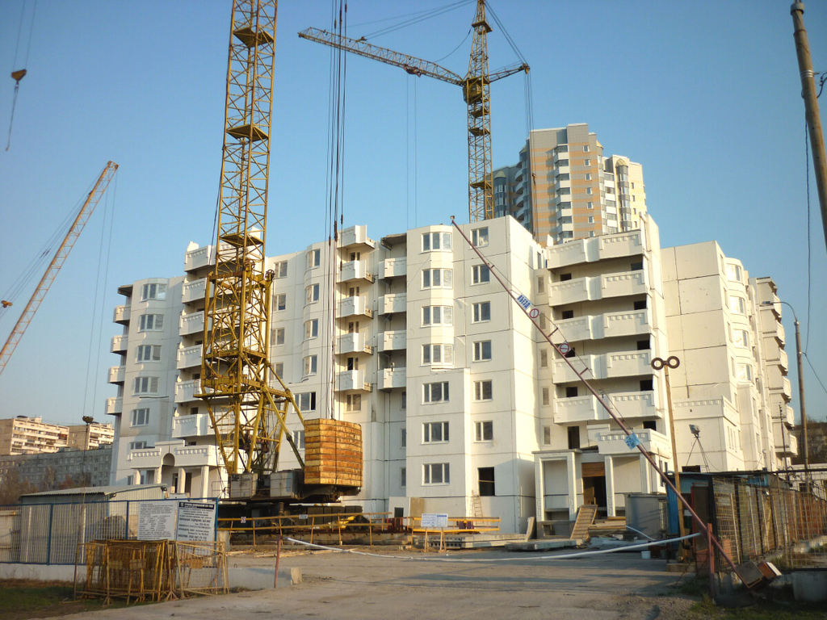
Использование бюджетных средств на развитие и содержание инфраструктуры округа
в 2018 году
Строительство, капитальный ремонт и реконструкция
социальных объектов и инженерных сетей – 63,5 млн. рублей
Капитальный ремонт автодорог – 19,5 млн. рублей
Строительство, реконструкция и капитальный ремонт объектов коммунального хозяйства, инженерных сетей и инфраструктуры городского округа – 30,2 млн. рублей
Реконструкция и капитальный ремонт учреждений бюджетной сферы – 13,8 млн. рублей

Slide 11
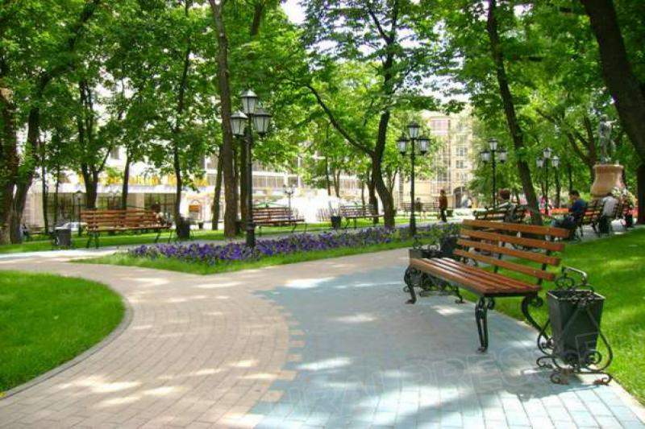
Использование бюджетных средств на благоустройство городского округа
в 2018 году
Дорожная деятельность и благоустройство – 184,0 млн. рублей
Ведомственная целевая программа «Развитие дорожной деятельности и внешнего благоустройства округа» – 179,3 млн. рублей
Муниципальная программа «Повышение безопасности дорожного движения» (обустройство пешеходных переходов, устройство искусственных неровностей, организация по перемещению бесхозных автомобильных средств) – 2,5 млн. рублей
Муниципальная программа «Благоустройство» (вырубка старовозрастных, больных и аварийных деревьев, отлов безнадзорных животных, ремонт пешеходных дорожек и тротуаров) – 2,2 млн. рублей

Slide 12
Формирование комфортной городской среды в 2018 году
Общий объём финансирования – 26,6 млн.рублей
Источники финансирования:
федеральный бюджет – 21,5 млн.рублей
областной бюджет – 5,0 млн.рублей
местный бюджет – 0,1 млн.рублей
Результат программы:
благоустройство дворовых территорий – 9 единиц (освещение дворовых территорий, оборудование парковочных мест, детских площадок, установка скамеек и урн, ремонт дворовых проездов, озеленение)
благоустройство общественных территорий – 1 единицы (освещенная пешеходная зона в городском парке)
автобусные остановочные комплексы – 3 единицы;
разработка проектно-сметной документации на благоустройство общественных территорий – 5 комплектов.

